Slide 1
超市人流追踪系统

Slide 2
超市动线引入
现存的问题
结构概览

Slide 3
超市人流动线的规划决定了
一个超市的整体感觉
超市货品陈设决定了
用户能不能在合适的时间找到自己想要的商品

Slide 4
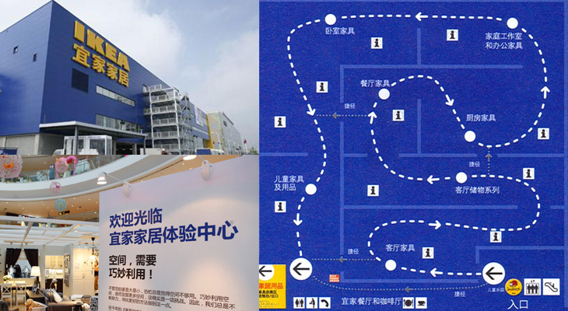

Slide 5
1、动线的规划不科学
2、货品的陈设完全根据经验

Slide 6
通过融合Zigbee和Wifi两种定位
支持动线规划
找出商品购买行为关联
精准投放广告促销信息
精确设立促销点位
提供分析支持和决策支持；

Slide 7
端系统进行信息收集
服务器端对收集到的数据进行加工
发掘出商品之间的相关性
人流热区在超市中的分布

Slide 8
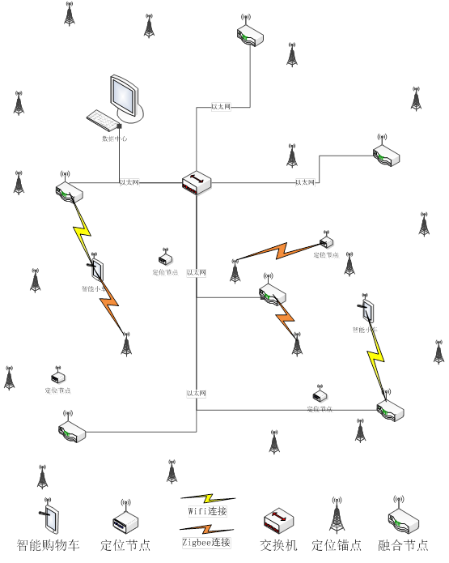

Slide 9
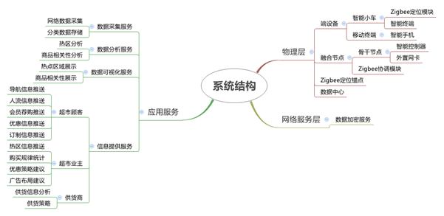

Slide 10
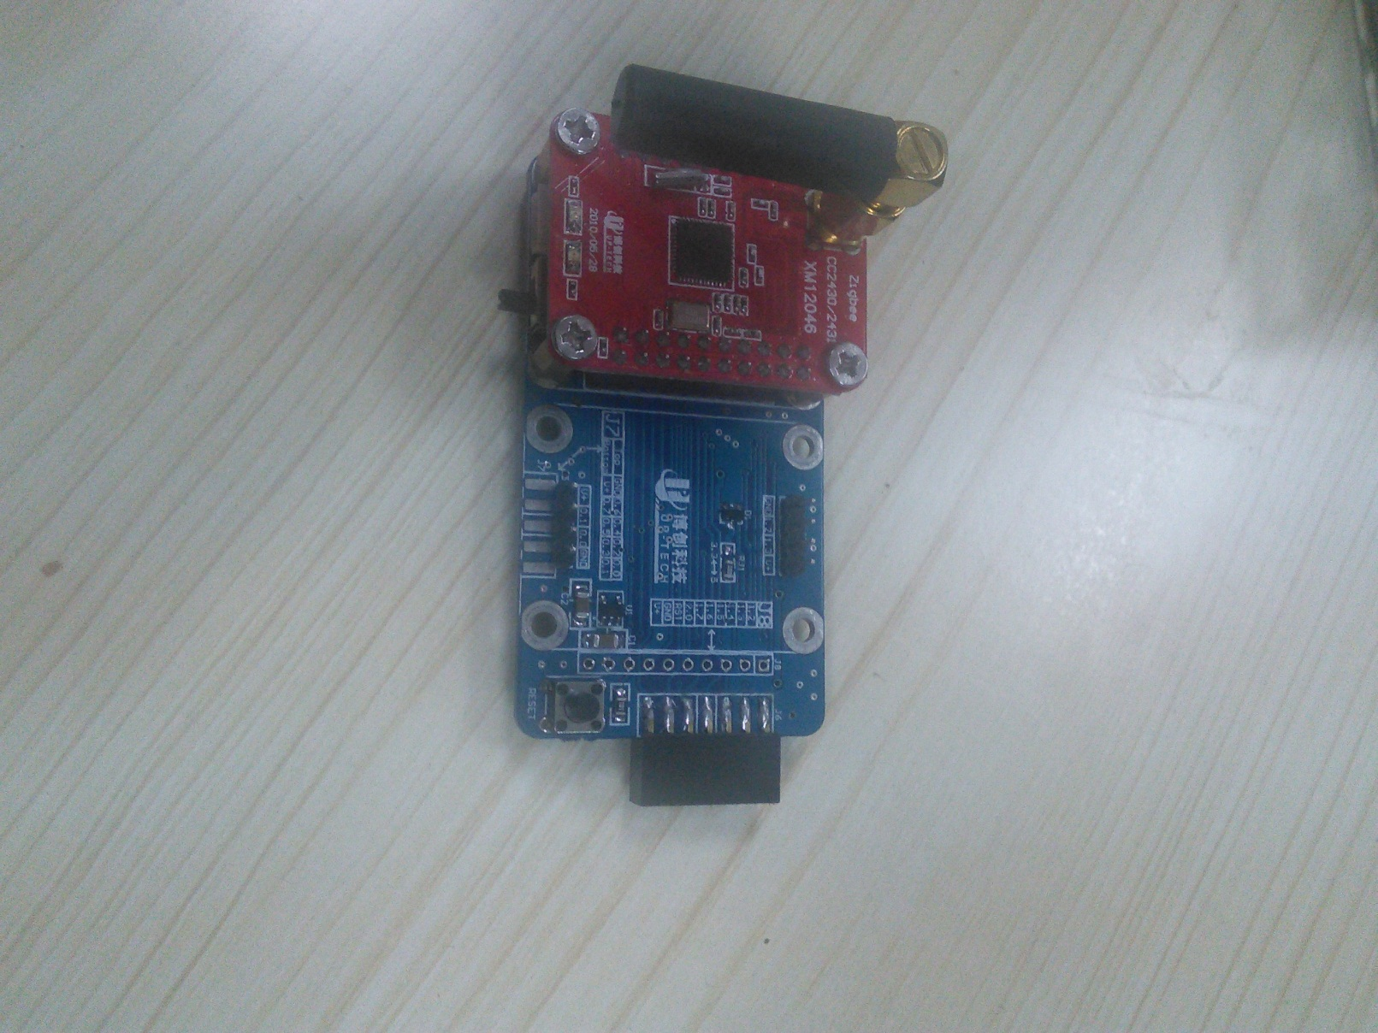

Slide 11
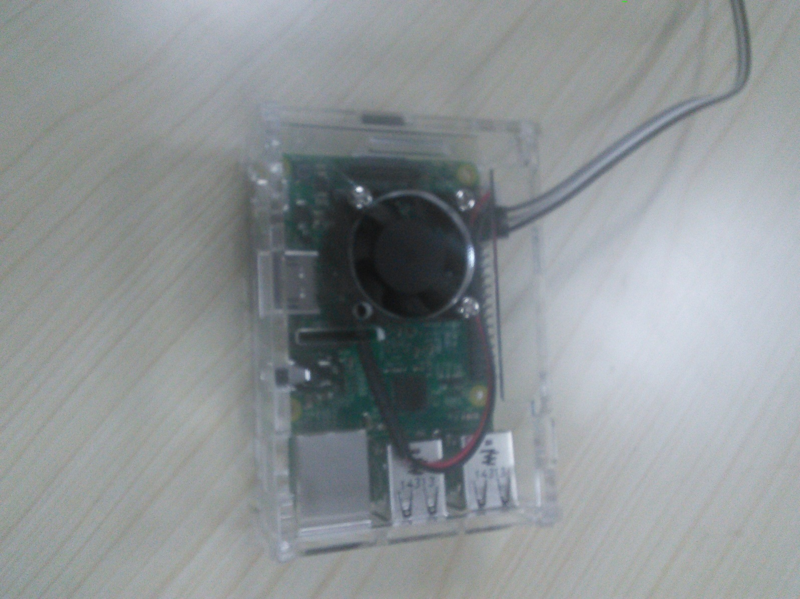

Slide 12
1、端设备
（1） 智能小车
Zigbee定位模块采用TI CC2430。
智能终端使用Cortex A9 Exynos 4412为核心的嵌入式开发板。
（2） 移动终端
采用安卓4.0以上版本即可。
2、 融合节点
（1） 骨干节点
采用树莓派作为智能控制器。
采用通用的usb无线网卡作为外置网卡。
（2）Zigbee协调模块
Zigbee协调模块采用TI CC2430。
3、 Zigbee定位锚点
Zigbee定位锚点采用TI CC2430。

Slide 13
创新点
Mesh 网络 + 融合节点 + wifi网络
物联网技术应用于线下商业

Slide 14
谢谢观看

